Slide 1
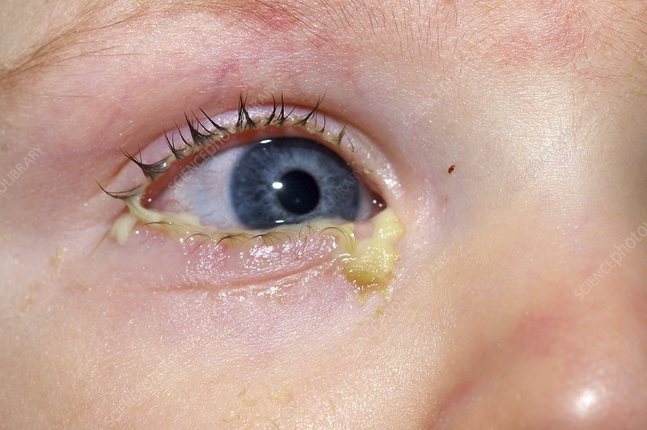
CONJONCTIVITE

Slide 2
Chimosis conjonctival

Slide 3
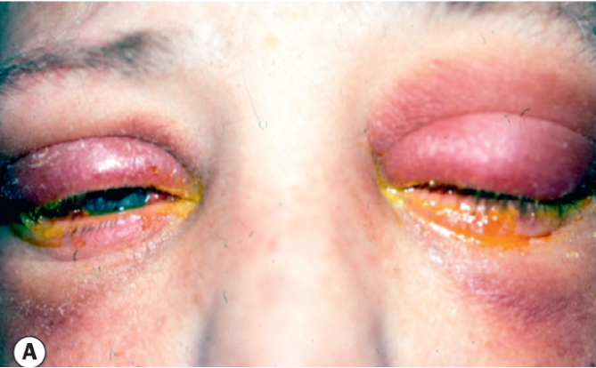
Œdème + érythème + sécrétions conjonctivales —> blepharo conjonctivita

Slide 4
Hémorragie subconjonctival (HTA/ traumatisme/ effort dur…)

Slide 5
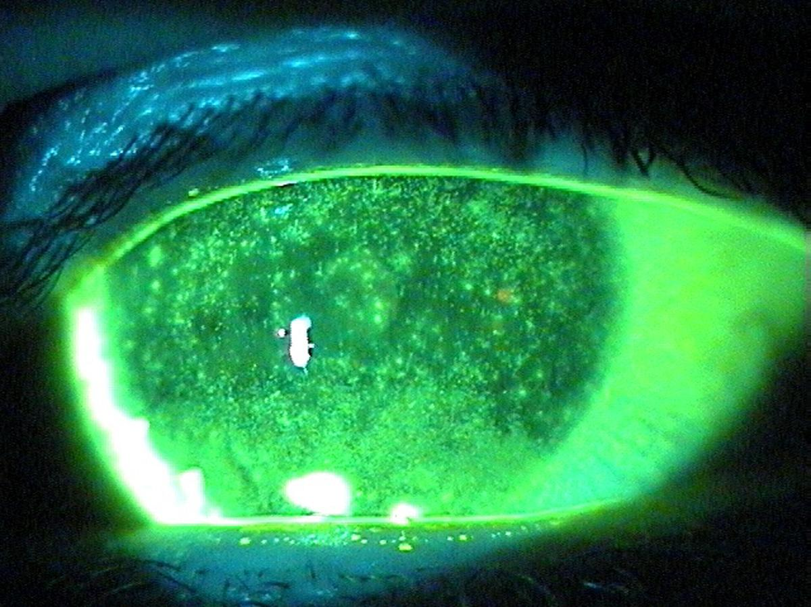
Floresceina. Corneea : keratita punctata superficiala (infection bactérienne/ corps étranger/ sécheresse occulaire)

Slide 6
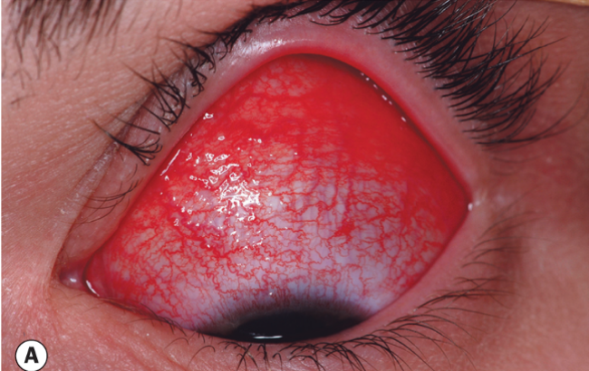
Hyperhemie conjonctivale palpébrale
Hyperhemie conjonctivale bulbaire

Slide 7
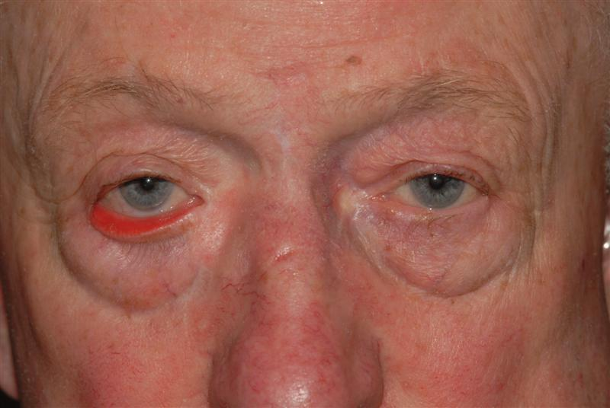
ECTROPION

Slide 8
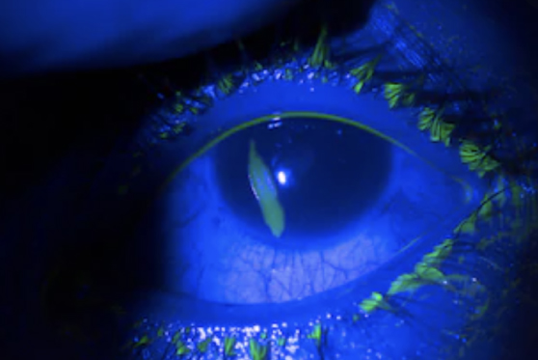
EROSION DE LA CORNEE

Slide 9
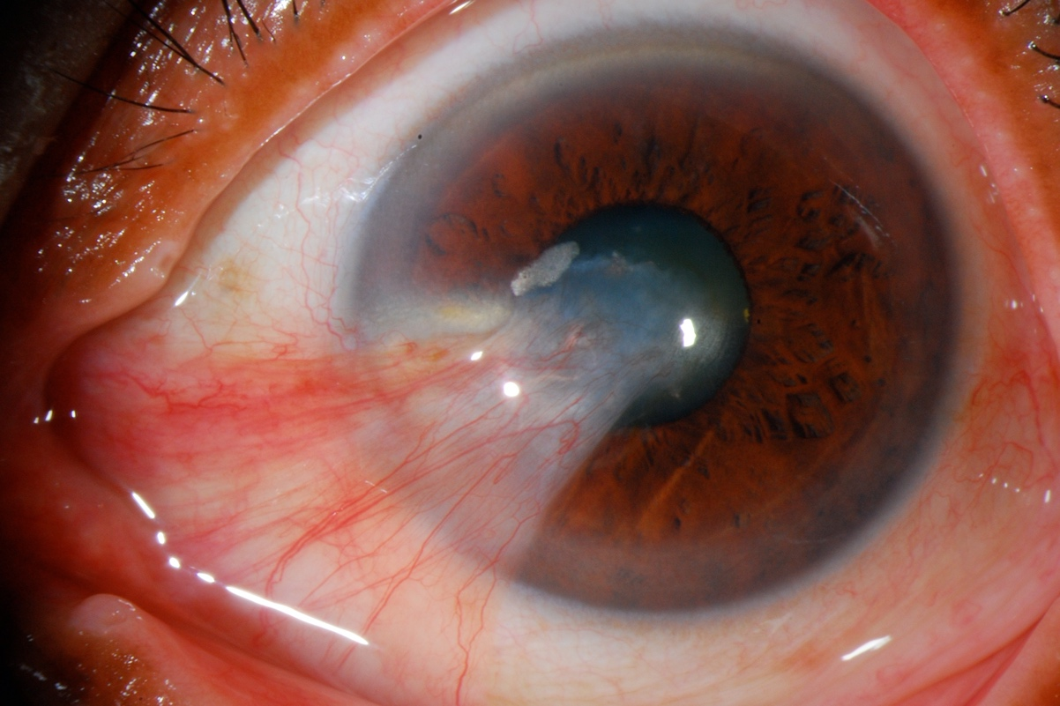
PTERIGION

Slide 10
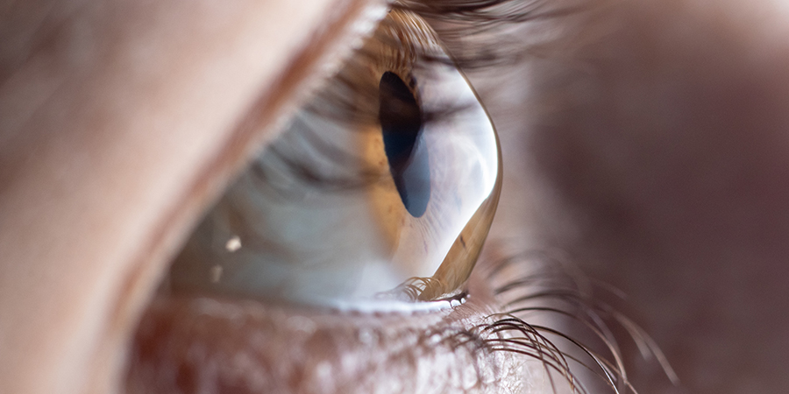
KERATOCONE

Slide 11
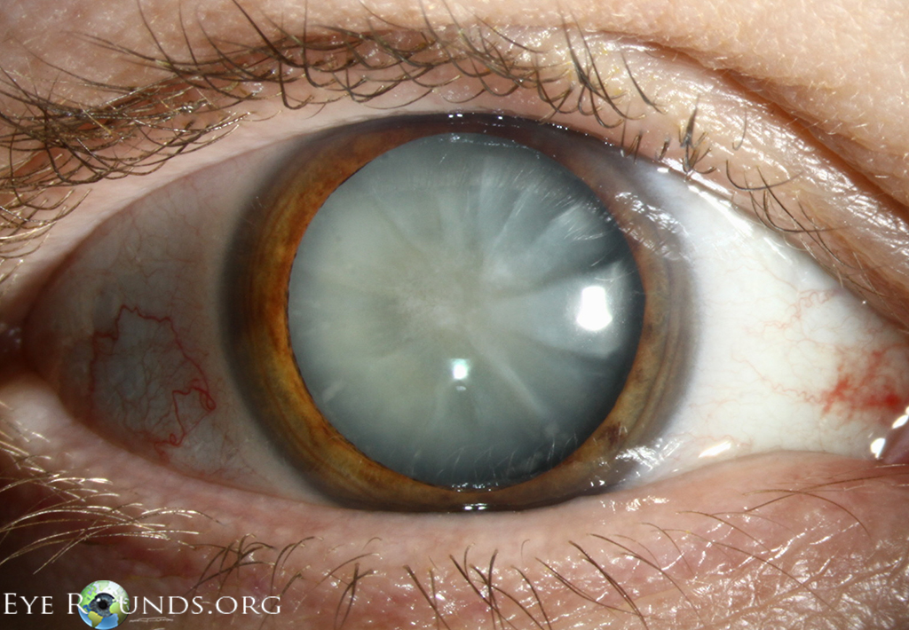
CATARACTE CORTICO NUCLEAIRE

Slide 12
Les cils sont en haut. TRICHIASIS TTT: extraction sous microscope

Slide 13
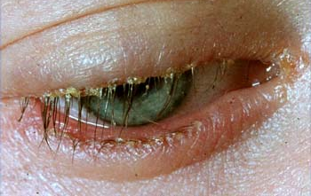
Blépharite (infection de la paupière)

Slide 14
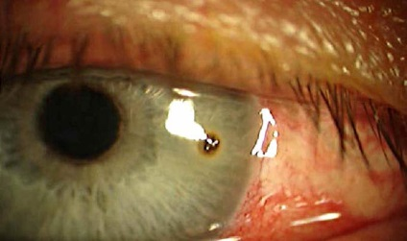
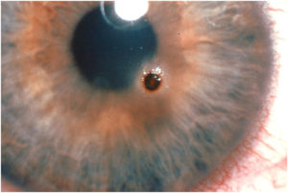
Corp ETRANGER (extraction with a needle)

Slide 15
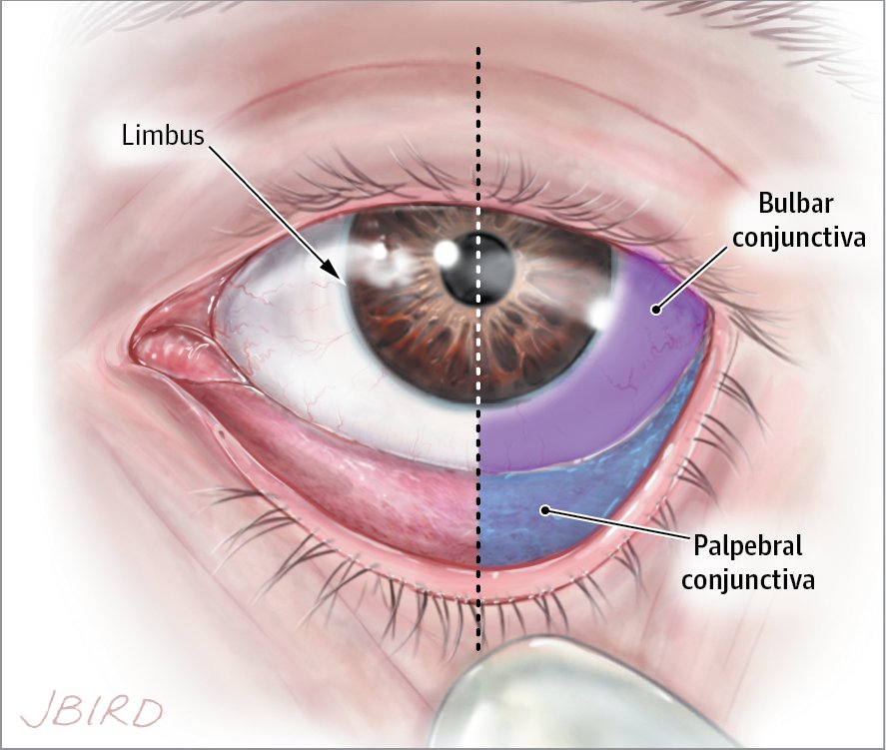

Slide 16
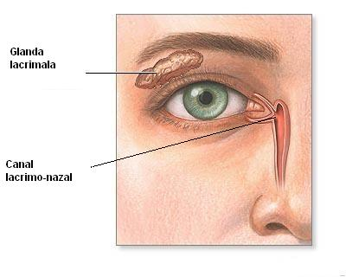

Slide 17
Gerontoxon

Slide 18
Xanthelasma

Slide 19
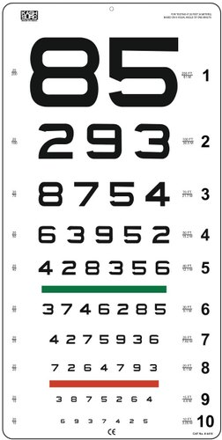
OPTOTYPE POUR L’ACUITÉ VISUEL

Slide 20
Test AMSLER : macular degeneration. Macula este pentru vederea centrala
Mouches volantes : myodezopsie
Lignes désorganisées : métamorphopsie

Slide 21
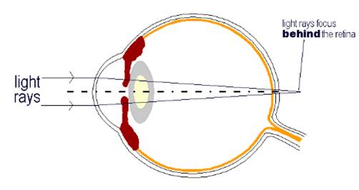
Hypermetropie

Slide 22
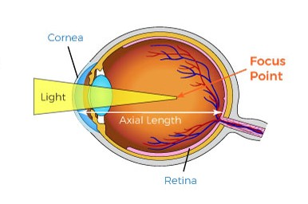
MYOPIE

Slide 23
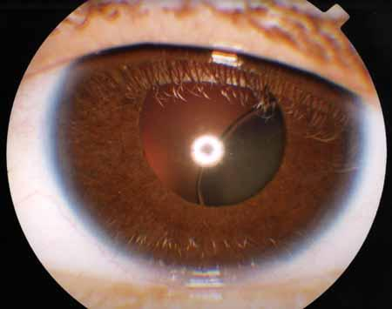
Cristalin sublaxat

Slide 24
EXAMEN DE FOND DE L’ŒIL
MACULA
NERF OPTIQUE

Slide 25
Retinopathie diabétique prolifératif

Slide 26
epithelium corneen
Membrane de BOWMANN
stroma corneana
Membrana Descemet
Endoteliul cornean

Slide 27
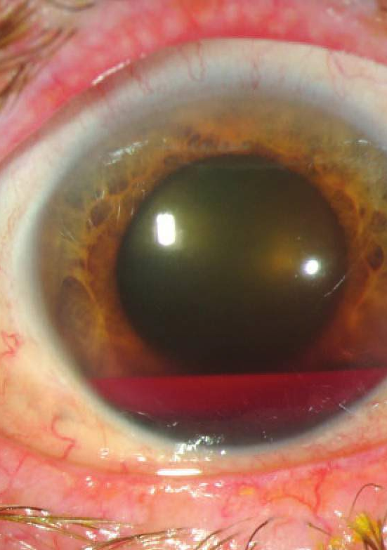
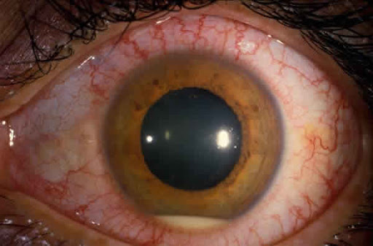
Hipopion (collection de pus en bas)
(Collection de sang en bas) hifema

Slide 28
Age related macular disease (dry one)

Slide 29
STRABISME DIVERGENT

Slide 30
STRABISME CONVERGENT

Slide 31
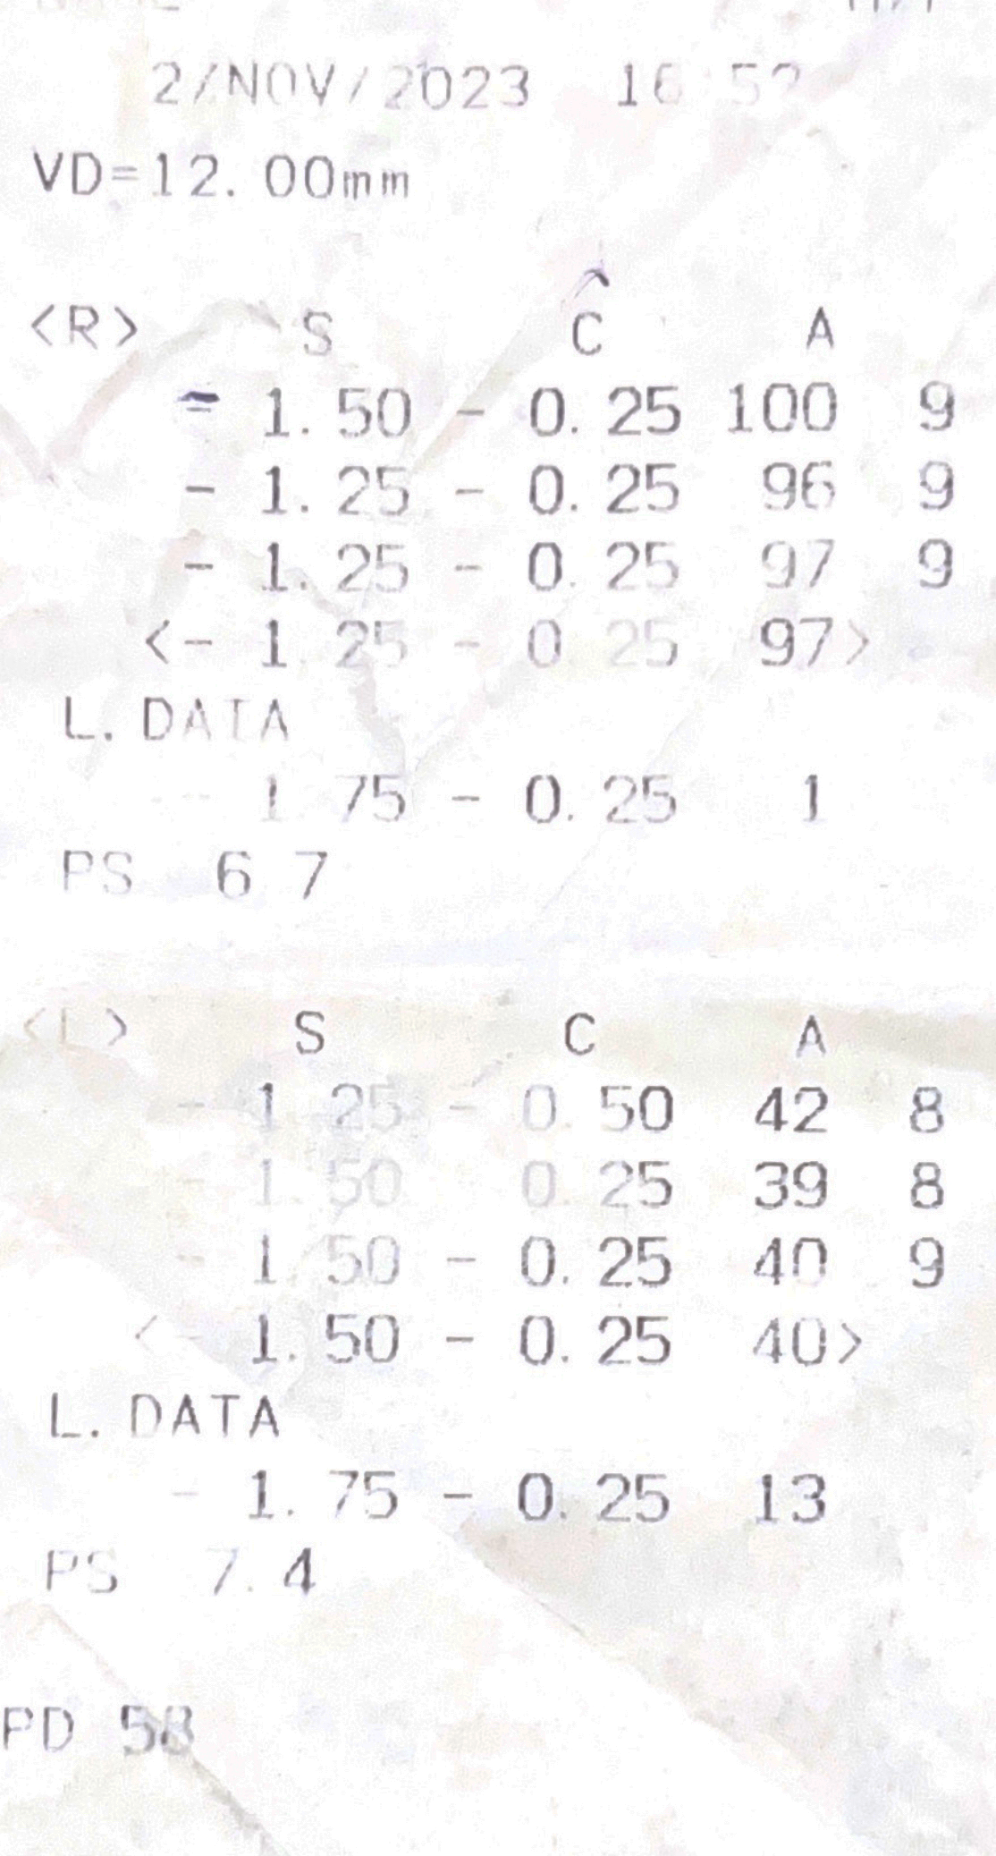
Astigmatisme myopic compus S- C -

Slide 32
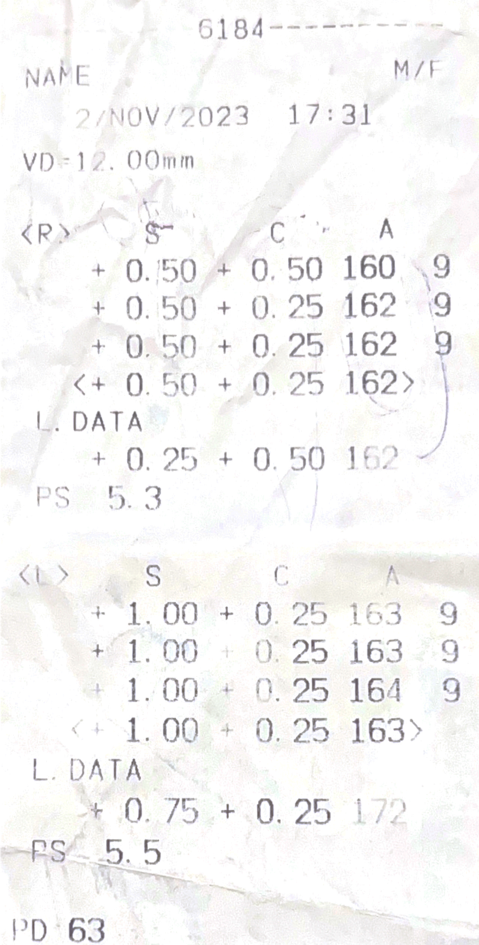
Astigmatisme hypermetropique compus

Slide 33
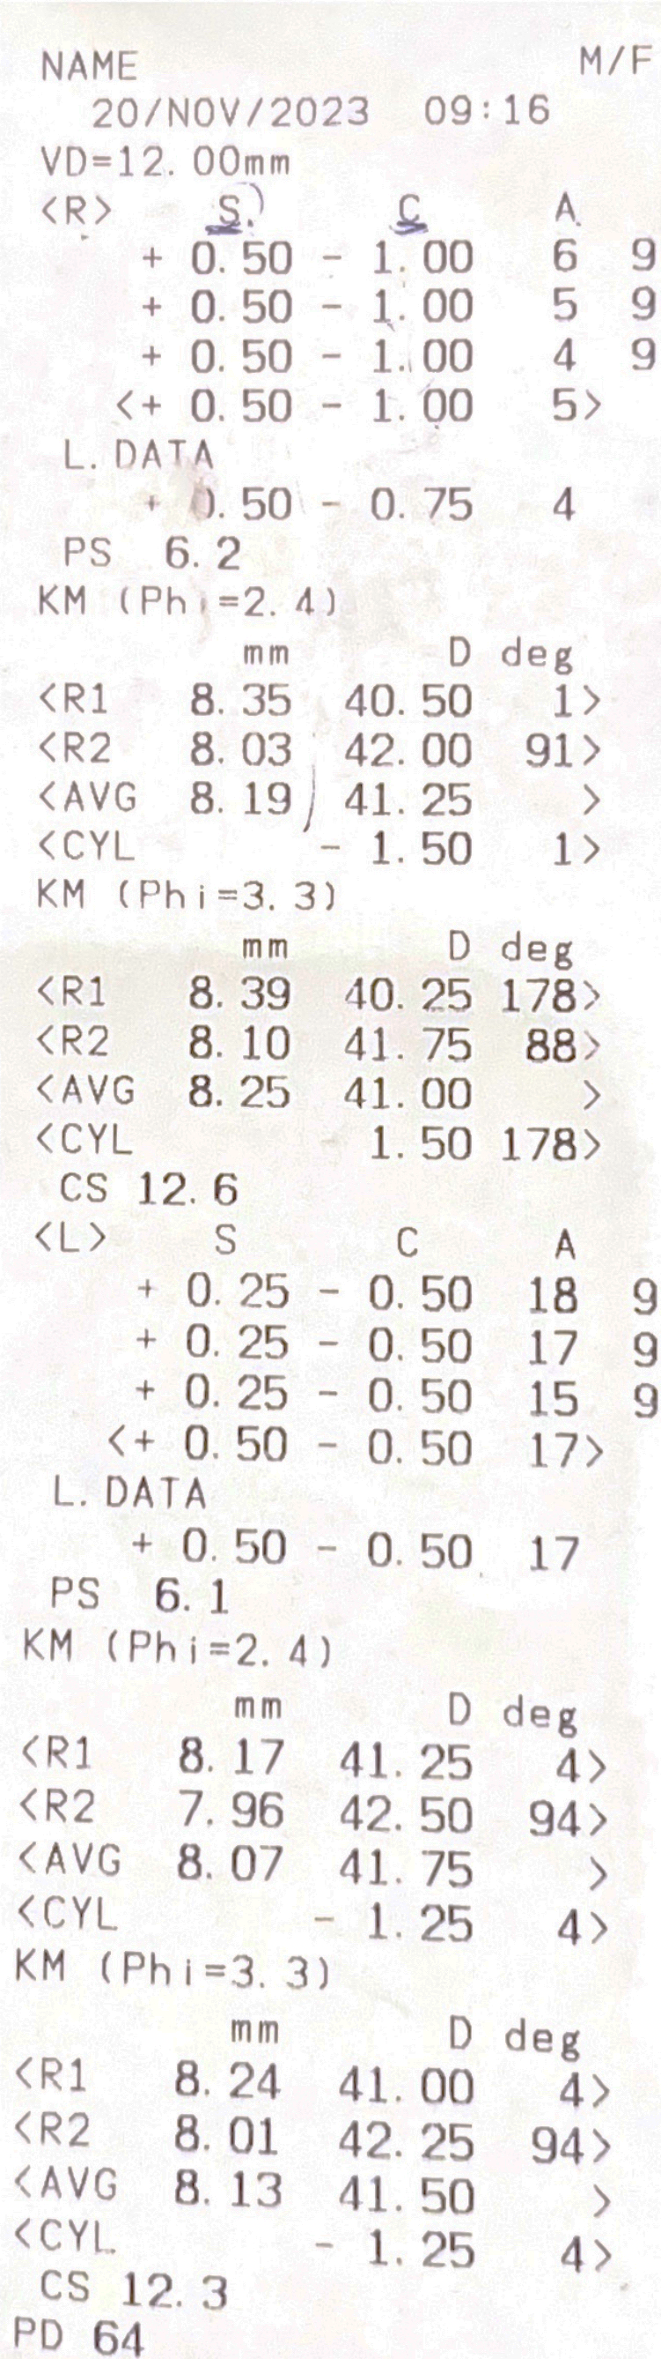
Astigmatisme mixte s+ c-

Slide 34
